Slide 1


Slide 2
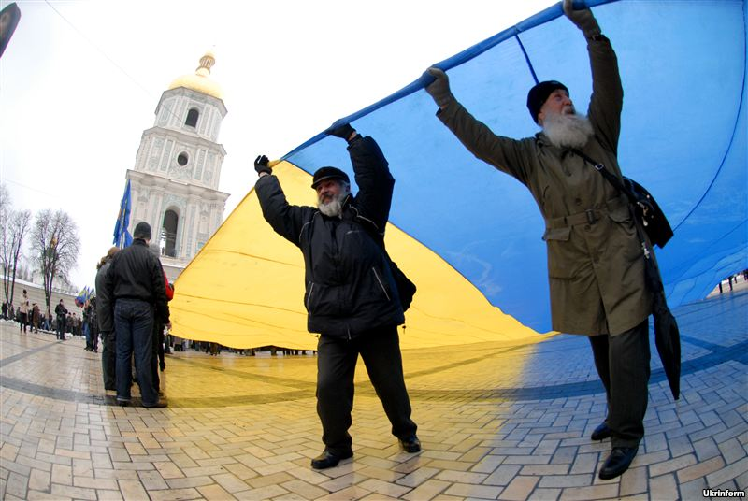

День Собо́рності — свято України, що відзначається щороку 22 січня в день проголошення Акту возз'єднання Української Народної Республіки й Західноукраїнської Народної Республіки, що відбулося в 1919 році.
Офіційно в Україні День соборності відзначався з 1999 року.

Slide 3
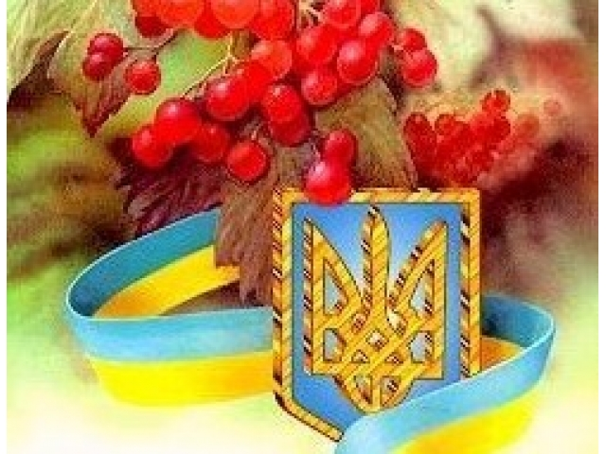
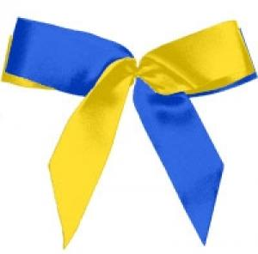
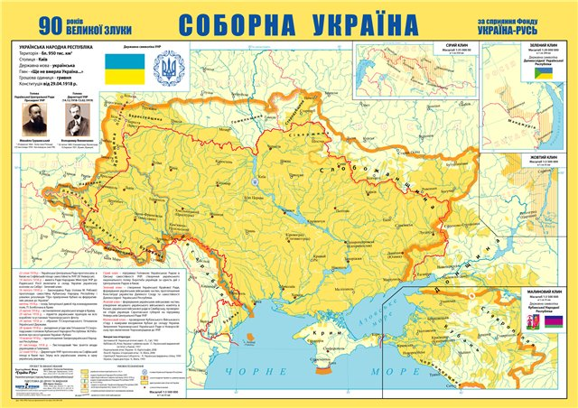
Свято встановлено в Україні «…враховуючи велике політичне та історичне значення об'єднання Української Народної Республіки і Західноукраїнської Народної Республіки для утворення єдиної (соборної) української держави…» згідно з Указом Президента України «Про День соборності України» від 21 січня 1999 року.
У цей день також прийнято згадувати іншу подію, яка відбулась рівно на рік раніше 22 січня 1918 р. - прийняття IV Універсалу УЦР, яким проголошувалася повна незалежність УНР.

Slide 4
22 січня 1939-го було вперше за 20 років урочисто відзначено на офіційному рівні свято Соборності. Відбулось це у Карпатській Україні (м. Хуст), на той час - автономній республіці Чехословаччині. Це був чудовий привід нагадати закарпатцям про волю, висловлену на з’їзді Всенародних зборів українців у Хусті 21 січня 1919-го про приєднання Закарпаття до Української Народної Республіки зі столицею у Києві, і легітимізувати тим самим свою програму побудови Української держави на базі «закарпатського П’ємонту».
Це була не просто маніфестація, а найбільша за 20 років перебування краю у складі Чехословаччини демонстрація місцевого населення за участю 30 тис. люду, яке з’їхалось до столиці Карпатської України з усіх куточків краю.

Slide 5
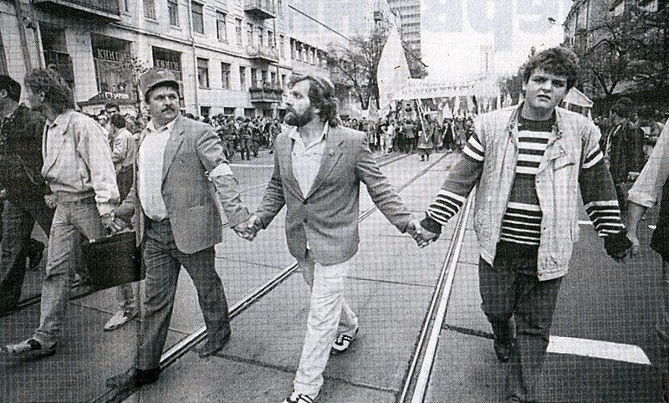
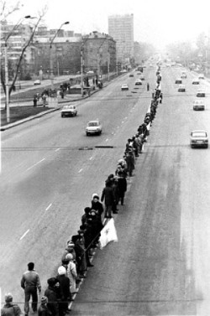
Живий ланцюг 1990
Ця акція стала однією з найяскравіших подій під час руху за відродження незалежної соборної демократичної України та утвердження національної ідеї. Патріотичні сили в передчутті розпаду СРСР згуртувалися й 21 січня 1990 р. організували «живий ланцюг» між Києвом, Львовом та Івано-Франківськом як символ духовної єдності людей східних і західних земель України, як запорука існування єдиної, соборної України. Від 1 до 3 мільйонів людей, узявшись за руки, створили на дорогах і шосе безперервний ланцюг від Києва до Львова.

Slide 6
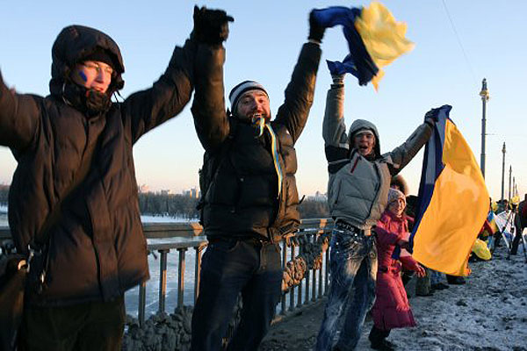
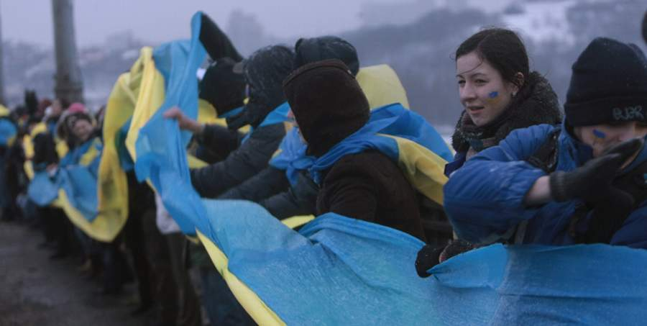
Живі ланцюги в 2000-ні
В кінці 2000-них рр. відродилася традиція створення «живих ланцюгів», що символізують єдність українського народу. В 2008 — 2011 роках у Києві такі «ланцюги» утворювали на мосту Патона. Таким чином символічно об'єднували правий та лівий береги Дніпра. Найбільшого розмаху акція досягла 2011 року, коли на міст Патона прийшло понад 1000 учасників. 22 січня 2011 р. «живий ланцюг» утворено у понад 20 містах України. Так у Львові близько п'яти тисяч осіб утворили «живий ланцюг» від пам'ятника Тарасу Шевченку до пам'ятника Степану Бандері.

Slide 7
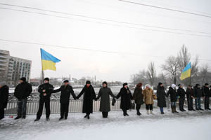
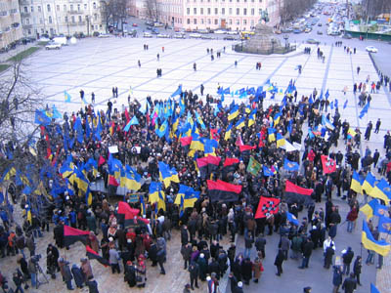
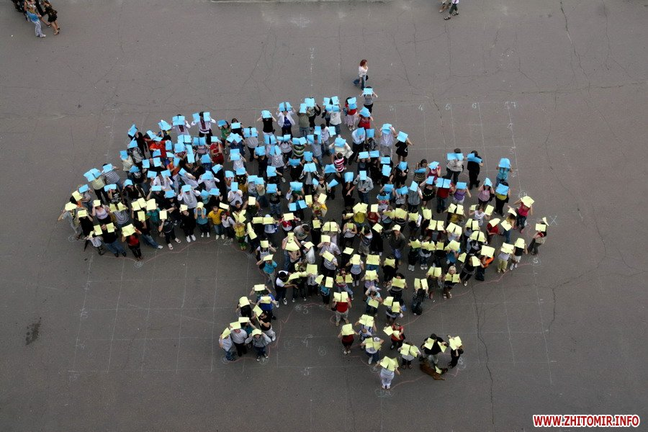
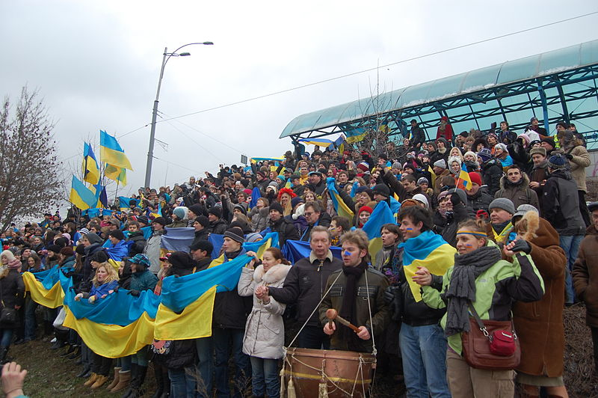
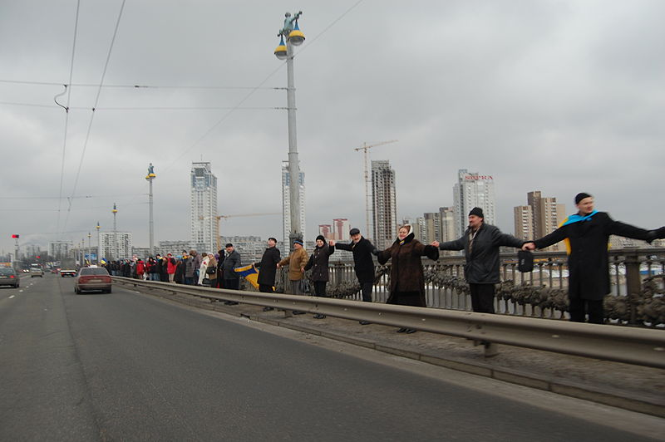

Slide 8

